Slide 1
《算法艺术与信息学竞赛》
教学幻灯片
算法图论
第七讲 最小生成树

Slide 2
声明
本系列教学幻灯片属于刘汝佳、黄亮著《算法艺术与信息学竞赛》配套幻灯片
本幻灯片可从本书blog上免费下载，即使您并未购买本书.
若作为教学使用，欢迎和作者联系以取得技术支持，也欢迎提供有不同针对性的修改版本，方便更多人使用
有任何意见，欢迎在blog上评论
Blog地址：http://artofalgo.blogchina.com

Slide 3
内容介绍
一、最小生成树问题
二、Boruvka算法
三、Prim算法
四、Kruskal算法
五、MST唯一性判定
六、瓶颈生成树

Slide 4
参考资料
CLRS Chapter 23. Minimal Spanning Trees

Slide 5
一、最小生成树问题(MST)

Slide 6
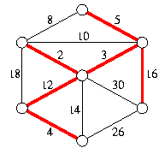
定义
连接每个点的连通图（一定是树）
权和尽量小

Slide 7
一般最小生成树算法
前提: 无相等边
维护生成森林F
e为无用边, 若e的两个端点在F的同一个分量中, 但e不在F中
对于F的每一个分量
  从它出去(即恰好有一个端点在此分量内)的最小边为安全边
  不同的分量可以有相同的安全边
结论: MST含有所有安全边, 不含无用边.

Slide 8
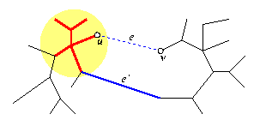
一般最小生成树算法
结论: MST含有所有安全边, 不含无用边.
证明
  假设有一个分量(黄色), 它的安全边e不在T内. 则u到v有唯一路径, 它经过e’, 它恰好有一个端点在黄色分量中. 由于e是安全边, w(e)<w’(e), 用e替换e’得到更小的T’, 矛盾
  加入无用边将形成环

Slide 9
练习
证明最小边属于某棵MST中
对于某环上的最大边e, 证明原图中删除e后的MST和原来的相同
在图中减小一个边的权, 求新的MST
  情况一: e在原MST中
  情况二: e不在原MST中

Slide 10
二、Borovka算法

Slide 11
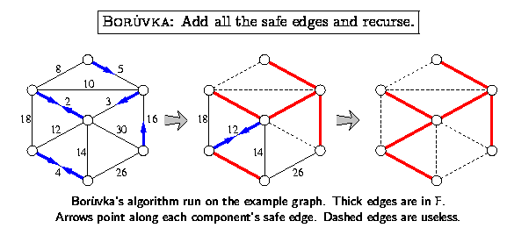
Boruvka算法
由Boruvka于1926年提出(早于图论产生!)

Slide 12
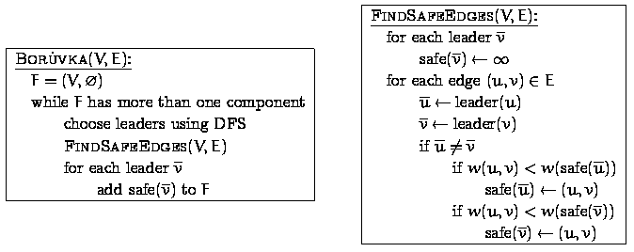
Boruvka算法
每个分量设置’leader’, 用DFS在m时间内求出
检查每条边一次以修正各分量的安全边权
第i次迭代每个分量大小至少为2^{i}
最多logV次迭代, 总O(ElogV)

Slide 13
三、Prim算法

Slide 14
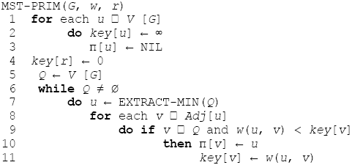
Prim算法
Prim提出, 但事实上Jarnik于1930于年更早提出
只关心一棵树T, 每次加入T的安全边
用堆保存到每个顶点(而非边)的安全边
Insert/ExtractMin调用V次, DecreaseKey调用E次
二叉堆: O((E+V)logV), Fibonacci堆: O(E+VlogV)

Slide 15
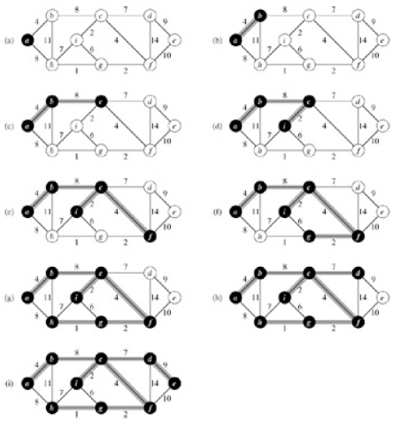

Slide 16
练习
给定邻接矩阵, 设计一个O(V²)算法
对于稀疏图中, 用k次Boruvka迭代可以加速MST计算. 如何选取k, 使得k次迭代以后调用Prim算法的时间复杂度变为O(EloglogV)

Slide 17
四、Kruskal算法

Slide 18
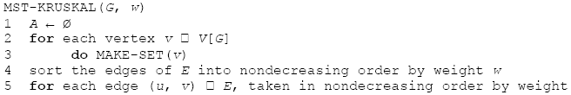

Kruskal算法
Kruskal, 1956年提出
把边从小到大排序, 每次填加一个安全边
如何知道边是否安全? 并查集, 每次约O(1)
总O(ElogE + Eα(V))

Slide 19
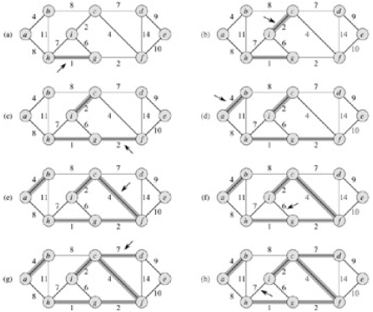

Slide 20
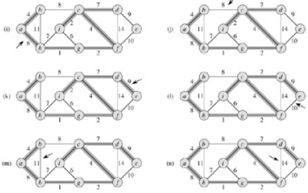

Slide 21
练习
Kruskal返回的MST和边排序结果有关. 证明对于任何一个MST, 都有一个排序方法使得Kruskal返回此MST
如果边权为1…|V|的整数, Kruskal的时间复杂度如何?
如果边权在[0, 1)上均匀分布, Kruskal和Prim哪个算法更快?
计算出MST后, 如果加一个顶点和它所关联的边, 如何快速更新MST?

Slide 22
五、MST唯一性判定

Slide 23
MST唯一性判定
考虑一般最小生成树算法
每一个分量出发安全边唯一, 不特殊处理, 否则
  若同时添加会形成环, 一定不唯一
  若同时添加不会形成环, 类似正确性证明, 即:
    假设某边e不在T中, 对应的e’一定比e大而不可能相等

Slide 24
MST唯一性判定
时间复杂度
  Boruvka: 不变(只在和安全边比较时修改)
  Prim: 不变(只在判断顶点标号时修改)
  Kruskal: 不变(相等的边时特殊处理)
另一种思路: 最小=第二小

Slide 25
六、瓶颈生成树

Slide 26
基本问题
边的最大值最小的生成树成为G的瓶颈生成树(bottleneck spanning tree), 把其中最大的边称为它的权. 显然, MST是一个瓶颈生成树, 但是瓶颈生成树可以算得更快
判定问题
  问题: 给一个实数b, 如何在线性时间内判定是否存在一个瓶颈生成树, 它的权不超过b?
  方法: 忽略超过b的边, 判断图是否连通

